Slide 1
Laboratuvarda bİyogüvenlİk

Slide 2
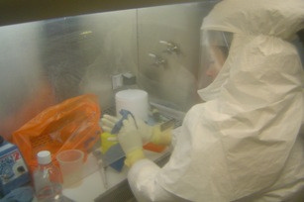
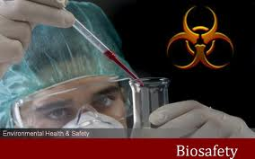
Laboratuvar Bİyogüvenlİğİ
Kurumsal yada kişilere ait güvenlik tedbirleri,patojenler ve toksinlerin yarattığı riskler, yanlış kullanım, yanıltma yada kasıtlı saçılmasını önlemek için tasarlanan tedbirlerden bahseder.

Slide 3
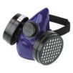


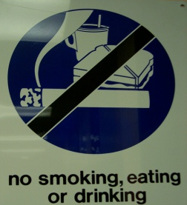
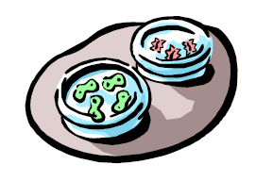

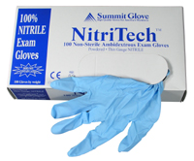
Neden Bİyogüvenlİk UygulamalarI?
Korumak:
  Çalışanları
  Yardımcı çalışanları
  Laboratuvar destek personelini
  “Çalışma materyallerini”
  Çevreyi

Slide 4
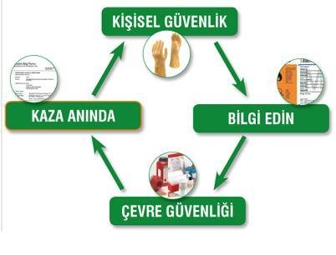
Neden Bİyogüvenlİk UygulamalarI?
KİŞİSEL GÜVENLİK
KAZA ANINDA
BİLGİ EDİN
ÇEVRE GÜVENLİĞİ

Slide 5
Laboratuvardakİ Tehlİkeler
Çalışma alanına göre laboratuvarlarda değişik tehlikeler bulunmaktadır.
Biyolojik
Kimyasal
Radyoaktif materyaller

Slide 6
LABORATUVAR GÜVENLİK SEMBOLLERİ
Laboratuvar uygulamalarında oluşabilecek tehlikelere karşı uyarmak için güvenlik sembolleri kullanılmaktadır.
Laboratuvar uygulamalarınızda bu güvenlik sembollerini ilgili deneylerinizde panoya asmanız önerilir.

Slide 7



ELBİSENİN GÜVENLİĞİ
AÇIK ALEV UYARISI
DUMAN GÜVENLİĞİ

Slide 8



ELDİVEN
ELEKTRİK GÜVENLİĞİ
YANGIN GÜVENLİĞİ

Slide 9



GÖZ GÜVENLİĞİ
KESİCİ CİSİMLER GÜVENLİĞİ
BİYOLOJİK TEHLİKE

Slide 10


ISI GÜVENLİĞİ
KİMYASAL MADDE UYARISI

Slide 11
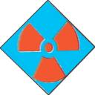

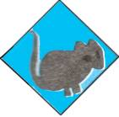
RADYOAKTİF GÜVENLİĞİ
BİTKİ GÜVENLİĞİ
HAYVAN GÜVENLİĞİ

Slide 12



TASARRUFLU KULLANIM UYARISI
ZEHİRLİ MADDE UYARISI
KIRILABİLİR CAM UYARISI

Slide 13



Radyasyon
Radyoaktif

Slide 14
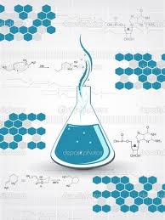
Mİkroorganİzmalar ve laboratuvar güvenlİğİ
Doğrudan klinik örnekler ya da mikroorganizmaların kendileri ve çeşitli hücresel yapıları ile analiz ya da araştırma yapan laboratuvarlarda, hem çalışanlar hem de çevreleri için belirtisiz geçirilenlerden yaşamı tehdit edebilecek düzeye kadar çeşitli enfeksiyon etkenleri ile karşılaşma riski bulunmaktadır

Slide 15
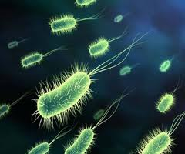
Bu noktadan yola çıkarak Dünya Sağlık Örgütü (DSÖ) mikroorganizmaları dört risk grubu altında toplamıştır.Gruplandırma yapılırken mikroorganizmanın konakçı varlığı ve konakçının özellikleri, patojenitesi, enfeksiyöz dozu, bulaş yolu, birey ve toplum sağlığı açısından etkileri, korunma ve tedavisinin bulunup bulunmadığı gibi özellikler dikkate alınmıştır.

Slide 16
Risk grup 1 bireysel ve toplumsal risk yok veya oldukça az
İnsan ve hayvanlarda hastalık yapma riski olmayan mikroorganizmalar.
Risk grup 2 ılımlı bireysel risk, düşük toplumsal risk
İnsanlarda ve hayvanlarda hastalık oluşturabilen ancak cevre, laboartuvar calışanları, evcil
hayvanlar ve halk sağlığına ciddi şekilde tehdit oluşturmayan mikroorganizmalar. Laboratuvar
calışmaları ciddi infeksiyonlara neden olabilir ancak etkili tedavi ve korunma yontemleri bulunmaktadır. Ayrıca yayılma riski sınırlıdır.

Slide 17
Risk grup 3 yüksek bireysel risk, düşük toplumsal risk
İnsan ve hayvanlarda ciddi hastalık etkeni olmakla birlikte genel olarak infekte bir kişiden diğerine
bulaşma olmaz. Etkili tedavi ve korunma mümkündür.
Risk grup 4 yüksek bireysel risk ve toplumsal risk
İnsan ve hayvanlarda onemli hastalık etkeni olup aynı zamanda infektif kişiden bir diğerine
doğrudan veya dolaylı olarak kolaylıkla bulaşabilen yani halk sağlığını tehdit eden buna karşılık
etkili tedavi ve korunma yolu genellikle bulunmayan mikroorganizmalar bu grupta yer alır

Slide 18
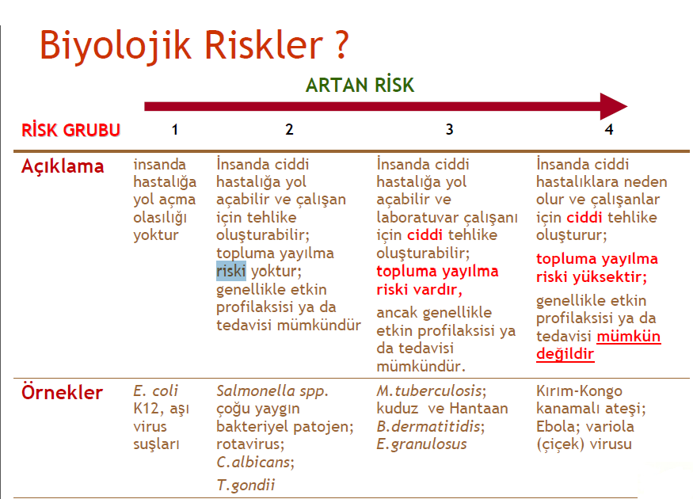

Slide 19
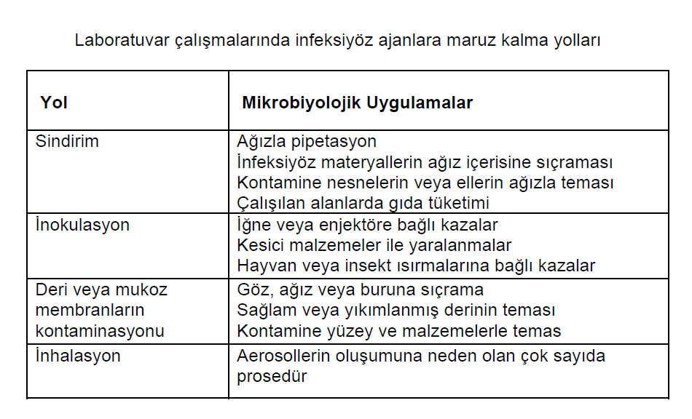

Slide 20
Bİyogüvenlİk Sevİyesİ Nedİr?
Koruyucu tedbir olarak değişik biyogüvenlik seviyeleri vardır. Koruyucu önlemlerin alınması infeksiyöz etkenlerden kaynaklanan tehlikelerin azaltılmasına yardımcı olabilir. Laboratuar alt yapıları risk gruplarına paralel uygulama ve korunma kriterleri açısından dört farklı seviyede tasarımlanmıştır.

Slide 21

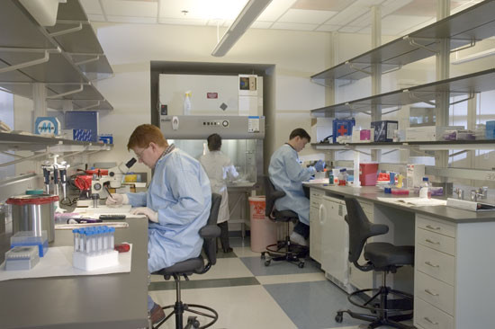
Biyogüvenlik seviye 1 (BSL–1) “Temel Laboratuvarlar”.
Biyogüvenlik seviye 2 (BSL–2) “Temel Laboratuvarlar”.
Biyogüvenlik seviye 3 (BSL–3) “Tecrit Laboratuvarı”,
Biyogüvenlik seviye 4 (BSL–4) “Maksimum Tecrit Laboratuvarı”

Slide 22
Bİyogüvenlİk Sevİyesİ - 1
Temel Laboratuvardır.
Sağlıklı erişkin bireylerde hastalığa neden
olmadığı bilinen ajanlarla çalışma yapılır.
Özel yerleşim planı gerektirmez.
Biyogüvenlik kabinleri gerekmez ve çalışmalar tezgah üzerinde yapılabilir.
“iyi mikrobiyoloji teknikleri” gereklidir.

Slide 23
Bİyogüvenlİk sevİyesİ 1
Uygulamalar, güvenlik malzemeleri, ünite tasarım ve yapısı, üniversite laboratuvarları için uygundur. Ayrıca laboratuvar personeli ve çevre için en az düzeyde tehlike yaratabilecek ajanlar (Bacillus subtilis) ile yapılan çalışmalar içinde uyum göstermektedir.

Slide 24
Standart mikrobiyolojik uygulamalar ve özel olmayan primer ve sekonder bariyerlere dayanan temel bir bariyer oluşturmaktadır. Laboratuvarların bina içerisindeki diğer alanlardan ayrılmasına, özelleşmiş koruyucu malzemeler ve ünite tasarımlarına gerek yoktur.

Slide 25
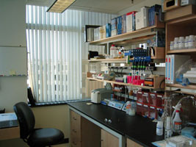
Bİyogüvenlİk Sevİyesİ - 1

Slide 26
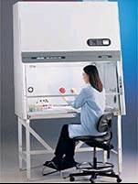
Bİyogüvenlİk Sevİyesİ - 2
Seviye 2 etkenlerle yapılan klinik, teşhis, araştırma ve eğitim faaliyetlerinde kullanılır.
Herhangi bir aerosol yada sıçrama potansiyeli olan materyallerle çalışıldığında Class I yada Class II biyogüvenlik kabinleri gerekir.
Dökülen maddelere müdahale için bir Acil Plan geliştirilmelidir.
Girişler kontrollü olmalıdır.

Slide 27
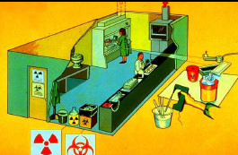
Bİyogüvenlİk Sevİyesİ - 2

Slide 28
Bİyogüvenlİk Sevİyesİ - 3
Özel dizayn ve yapıda labaratuvarlardır.
  Birincil bariyerler bireyleri korumak için
  İkincil bariyerler çevreyi korumak için
Çalışılan etken,kişisel koruyucu ekipmanlar, atık imha işlemleri ve bu konulardaki prosedürler ve uygulamalar konusunda tüm personel eğitime tabi tutulmalıdır.

Slide 29
Bİyogüvenlİk Sevİyesİ - 3
Uygulamalar, güvenlik malzemeleri, ünite tasarım ve yapısı;klinik, diagnostik laboratuvarlar, araştırma laboratuvarları ve inhalasyon yolu ile alındığında ciddi letal infeksiyonlara neden olabilecek yerli ve ekzotik ajanlarla çalışılan üretim üniteleri için uygundur.
İnfeksiyöz ajanların maniplasyonlarını içeren tüm prosedürler biyolojik güvenlik kabinleri içerisinde yürütülür ve personel koruyucu malzemeler kullanılır. Laboratuvarlar da özel mühendislik tasarım ve yapısına sahiptir.

Slide 30
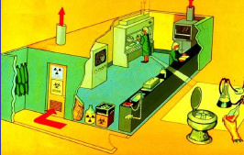
Bİyogüvenlİk Sevİyesİ - 3

Slide 31
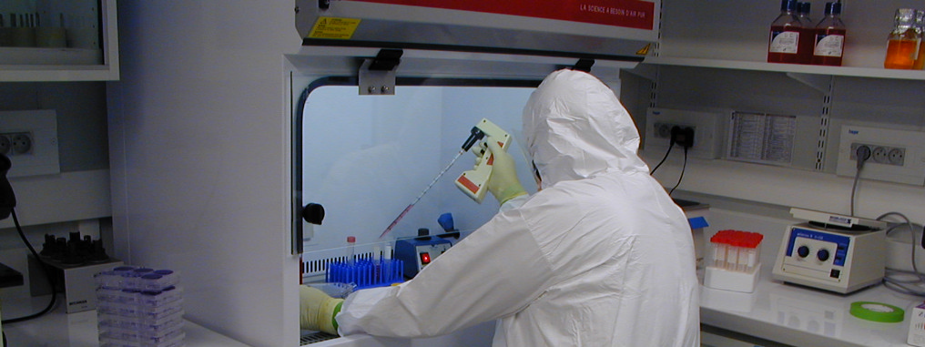
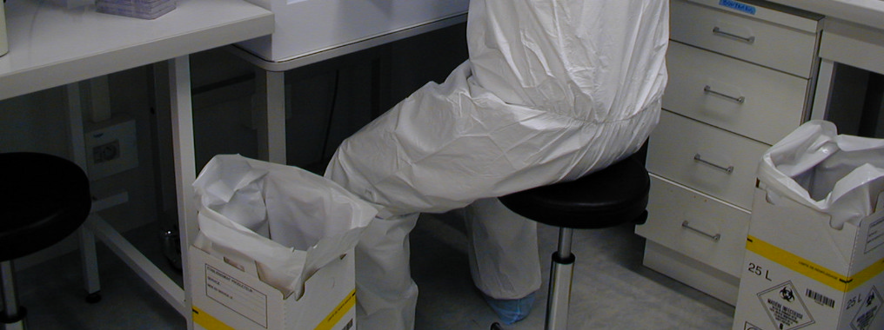
Bİyogüvenlİk Sevİyesİ - 3

Slide 32














Bİyogüvenlİk Sevİyesİ - 3

Slide 33
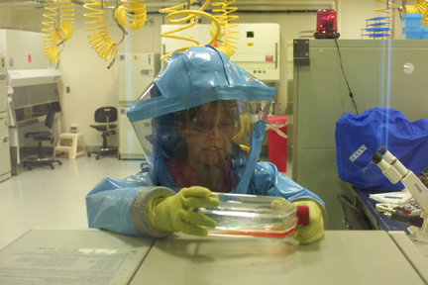
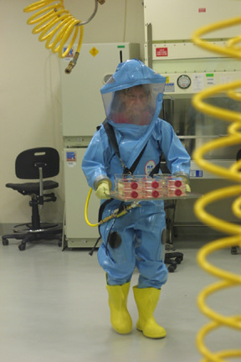
Bİyogüvenlİk Sevİyesİ- 4
Dizayn özellikleri oldukça zorlayıcı,
Çalışanlar infeksiyöz materyalden tamamen izoledir.

Slide 34
Yaşamı tehdit eden özellikte tehlikeli bulaşma riski bilinmeyen ajanlarla çalışmalarda.
Ayrı/izole bina; yalnızca bu binaya ait hava desteği/hava çıkış ve dekontaminasyon sistemi vardır.
Laboratuvara girerken tam kıyafet değiştirme, giriş için pozitif basınçlı kişisel giysi, çıkışta duş
zorunluluğu vardır.
Tüm materyalin çıkış öncesi dekontaminasyonu sağlanır.

Slide 35
Bİyogüvenlİk Sevİyesİ -4
Bu seviye ; aerosol olarak bulaşan ve yüksek oranda risk teşkil eden laboratuvar infeksiyonları ve yaşamı tehdit eden hastalıklara neden olan tehlikeli ve ekzotik ajanları içeren çalışmalar için uygundur. Bu güvenlik seviyesinde laboratuvar personeli, infeksiyöz ajanlara ve laboratuvara ait tüm prosedürler konusunda özel eğitim almış bireyler arasından seçilir.

Slide 36

RADYASYON GÜVENLİĞİ VE KORUNMA

Slide 37
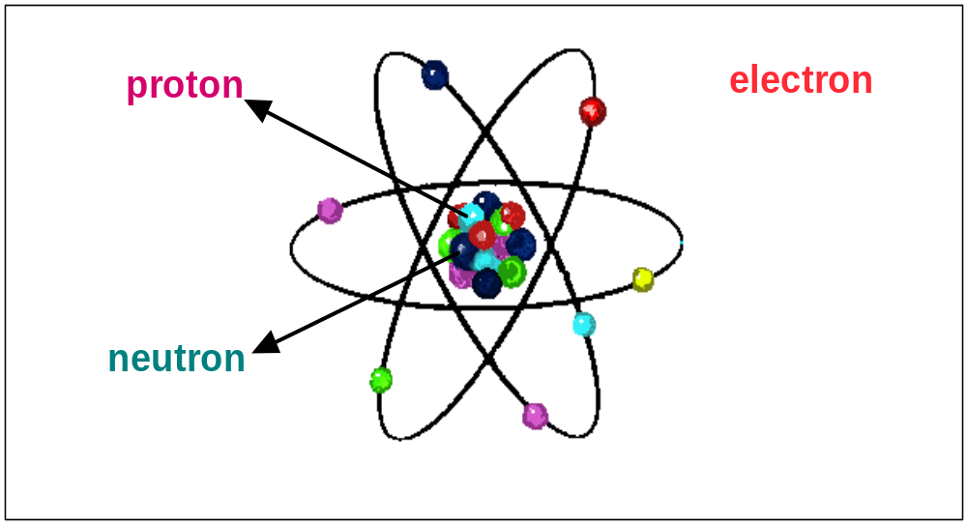
ATOMUN ÜÇ TEMEL PARÇACIĞI

Slide 38
RADYOAKTİVİTE
En basit çekirdek olan hidrojen çekirdeği sadece protondan oluşmuş, bundan başka bütün diğer çekirdekler nötron ve protonlardan oluşmuştur. Nötronların protonlara oranı hafif izotoplarda bir iken, periyodik çizelgenin sonundaki ağır elementlere doğru giderek artar. Bu oran daha çok arttığında izotopun artık kararlı olmadığı bir yere gelinir. En ağır kararlı izotop ₈₃Bi²⁰⁷ olup, daha ağır izotoplar dışarıya verecekleri fazla enerjileri olduğundan kararsızdır. Bunlar kararlı hale gelene dek enerji fazlalıklarını bazı ışınlar yayınlayarak giderirler. Bu olaya “radyoaktivite” veya “radyoaktif parçalanma” denir.

Slide 39
RADYASYON VE ÇEŞİTLERİ
RADYASYON
İYONLAŞTIRICI RADYASYON
İYONLAŞTIRICI OLMAYAN RADYASYON
PARÇACIK TİPİ
DALGA TİPİ
DALGA TİPİ
Hızlı elektronlar
X-Işınları
Radyo dalgaları
Beta parçacıkları
Gama ışınları
Mikrodalgalar
Alfa parçacıkları
Kızılötesi dalgalar
Görülebilir ışık
Dolaylı iyonlaştırıcı
Nötron parçacıkları

Slide 40
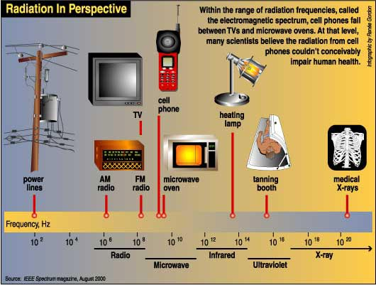
Enerjİ Spektrumu

Slide 41
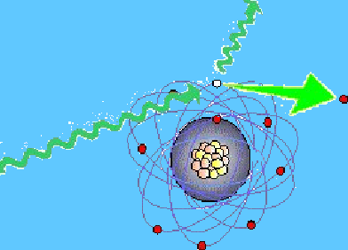
İYONİZASYON
Kararlı durumdaki atomun elektronlarından biri koparıldığında, protonların sayısı elektronlardan fazla olacağından atom bir elektrik yükü kazanacaktır. Bu şekilde bir elektronun atomdan ayrılmasından sonra geriye kalan atoma “iyon” adı verilir.
İyonların meydana gelişi olayına da “iyonizasyon” denir.

Slide 42
İYONİZE RADYASYONLAR
İyonlayıcı radyasyon olarak;
– Alfa parçacıkları
– Beta parçacıkları
– Gama ışınları
– Nötron parçacıkları
– X-Işınları
X-Işınları dışındaki radyasyonlar, atom çekirdeğinden çıkmakta ve bundan dolayı bunlara nükleer radyasyonlar da denilmektedir.

Slide 43
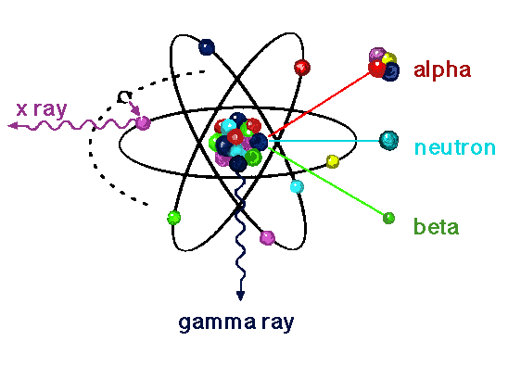
İyonizan Radyasyon:
Çevre atomlara enerji aktarır ve elektron kopmasına neden olur

Slide 44
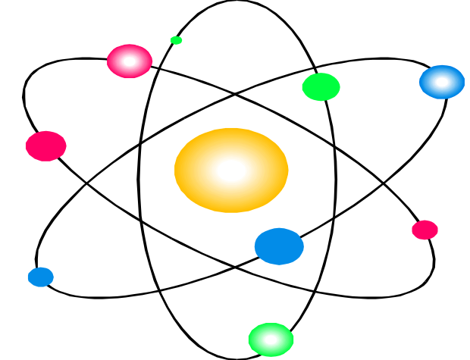

RADYASYON VE RADYOAKTİF KONTAMİNASYON
Radyasyon, kararsız atomların enerjisini parçacık veya dalga formunda yaymasıyla oluşur.
Radioaktif Kontaminasyon ise kendi kendine ışıyan maddenin istemediğimiz bir yerde bulunmasıdır

Slide 45
DOĞAL RADYASYON KAYNAKLARI
Dünyada ve evren oluşurken var olan uzun yarı ömürlü radyoaktif maddeler:
  Radyum (Ra-226 1600 yıl)
  Uranyum (U-238 4.51x10⁹ yıl)
  Toryum (Th-232 1.39x10¹⁰ yıl)
  Potasyum (K-40 1.27x10⁹ yıl)

Slide 46
DOĞAL RADYASYON KAYNAKLARI
TOPRAKTA İNSAN VÜCUDUNDA
  Toryum – Potasyum-40 (4400 Bq)
  Uranyum – Radyum
  Potasyum – Karbon-14
  Radyum – Tirityum
  Radon – Polonyum

Slide 47
İÇ RADYASYON
Vücudumuzda bulunan radyoaktif elementlerden bir yıl boyunca maruz kaldığımız ortalama iç radyasyon dozu 0.55 mSv kadardır.
Yiyecek, içecek ve teneffüs ettiğimiz havadan maruz kaldığımız ortalama doz ise, yaklaşık 0.25 mSv/yıl dır.

Slide 48
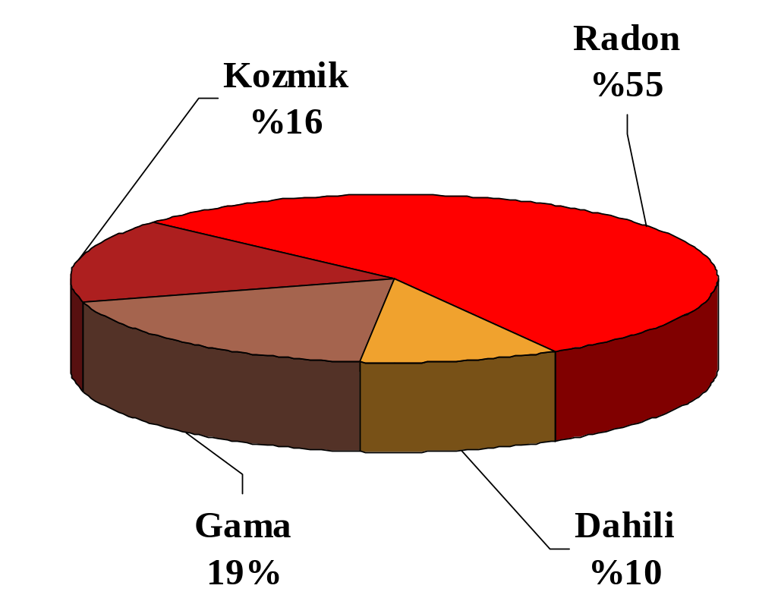
DOĞAL RADYASYON KAYNAKLARI

Slide 49
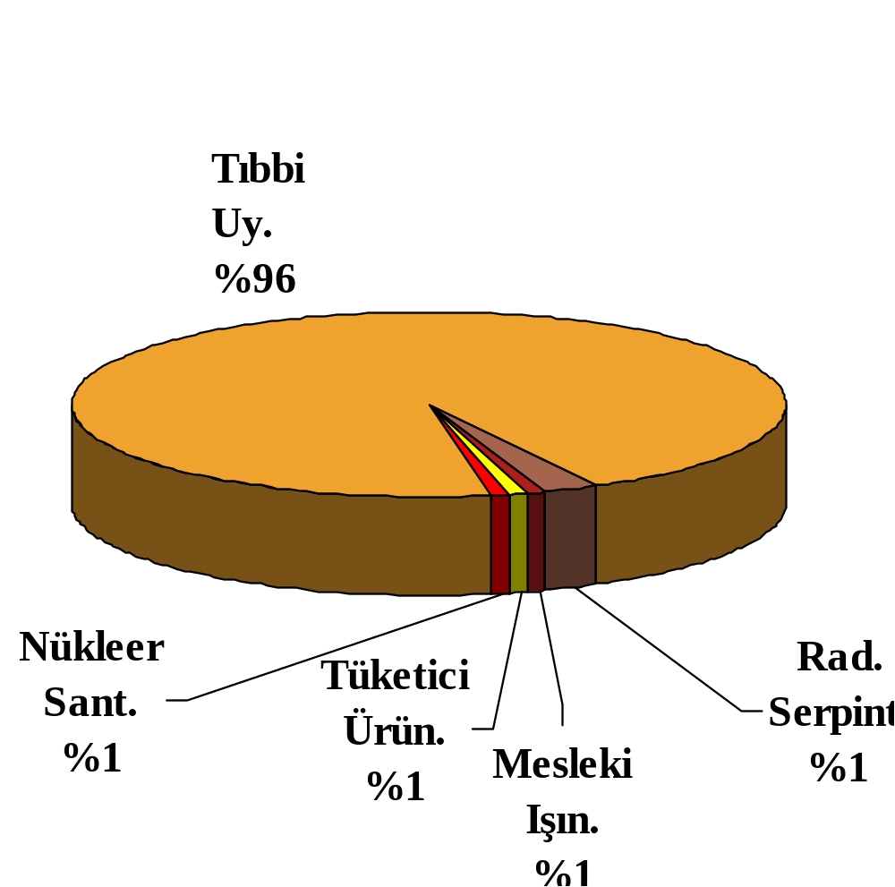
YAPAY RADYASYON KAYNAKLARI

Slide 50
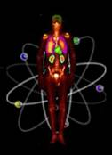
Tıbbi Uygulamalar
Tanısal Radyoloji
Nükleer Tıp
Radyoterapi
Endüstriyel Uygulamalar
Hata tespiti
Sterilizasyon
Nükleer Serpinti
Nükleer Güç Santralleri
Tüketici Ürünleri

Slide 51
RADYASYONUN BİYOLOJİK ETKİLERİ
Radyasyona maruz kalan hücre ölebilir veya zamanla doku tarafından onarılarak kurtulabilir. Eğer kurtulan hücre, kromozomlarındaki kırılmalar nedeniyle fiziksel ve kimyasal yapısı değişerek mutasyona uğrarsa, bunun sonucunda hücre normal işlevini yapamaz ve ileride kişinin kendisinde (somatik) veya gelecek nesillerde
(genetik) zararlar meydana getirebilir.Kısa bir süre
içinde ve bir defada yüksek dozlara maruz kalınması durumundan hemen sonra meydana gelecek hasarlara erken etkiler (akut ışınlanma etkileri), kanser, ömür kısalması ve genetik bozukluklar gibi sonradan çıkacak hasarlara da gecikmiş etkiler (kronik ışınlanma etkileri) denir.

Slide 52
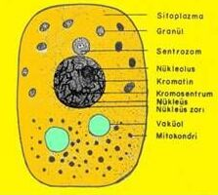
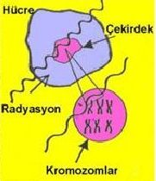
RADYASYONUN BİYOLOJİK ETKİLERİ

Slide 53
RADYASYONUN BİYOLOJİK ETKİLERİ
Meydana gelen zararlı biyolojik etki sadece maruz kalınan doza değil, dokuların radyasyona karşı duyarlılığına ve tüm vücudun ışınlanmasına da bağlıdır. Maruz kalınan doz uzun sürede alınır ve vücudun belirli bir kısmı ışınlanırsa, çok daha yüksek dozlarda ancak erken etkiler meydana gelir. Bilindiği gibi, radyoterapide kanserli dokuya öldürücü dozun 6 katı yüksek doz verildiği halde hasta ölmemektedir. Hücre ölümüne ve değişimine sadece radyasyon sebep olmaz. Endüstriyel kirlilik ve virüsler gibi çevresel etkenler de kanser gibi hastalıklara sebep olurlar. Çevresel etken olarak, sigara dumanının akciğer kanserine sebep olduğu iyi bilinmektedir.

Slide 54
HÜCRELERİN RADYASYONA KARŞI DUYARLILIK SIRASI
( Bölünen hücreler radyasyona karşı daha hassastır.)
• Beyaz kan hücreleri (Lenfositler)
• Kırmızı kan hücreleri (Eritrositler)
• Sindirim sistemi hücreleri
• Üreme organı hücreleri
• Cilt hücreleri
• Kan damarları
• Doku hücreleri (Kemik ve Sinir Sistemi)

Slide 55
Radyasyona KarşI Doku ve Organ DuyarlIlIğI
• Karaciğer, böbrek, kas, kemik, kıkırdak ve bağ
dokuları yetişkin canlılarda farklılaşmış ve
bölünmediği için radyasyona karşı dirençlidirler.
• Kemik iliği, ovaryum ve testislerin (üreme organları)
bölünen hücreleri, mide-bağırsak ve derideki epitel
hücreler ise duyarlıdırlar.

Slide 56
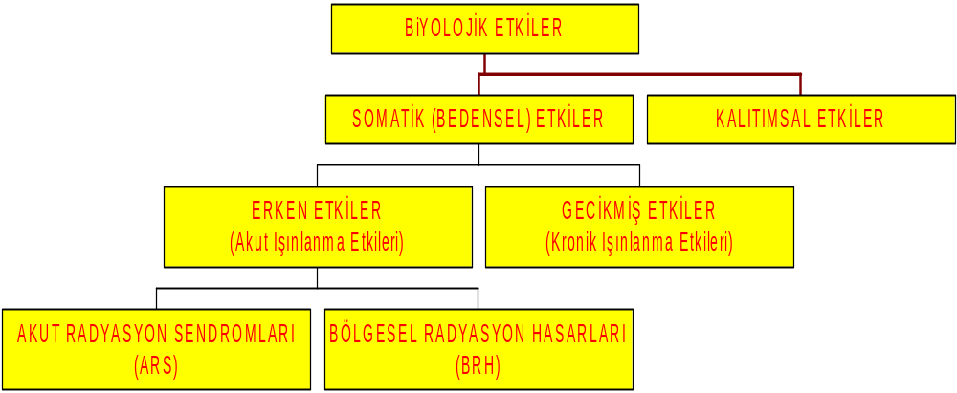
RADYASYONUN BİYOLOJİK ETKİLERİ

Slide 57
RADYASYONDAN KORUNMA (Müsaade Edilen Maksimum Doz)
Radyasyona karşı korunmada ana fikir, tahammül edilebilen (tolere edilebilen) dozları bilmek ve radyasyon çalışanları ile çevre halkının bunun üstünde doz almasını önlemektir.
Radyasyon korunmasının hedefi ise;
Doku hasarına sebep olan deterministik etkileri önlemek,
Stokastik etkilerin meydana gelme olasılıklarını kabul edilebilir düzeyde sınırlamak.
Uluslararası Radyolojik Korunma Komisyonu (ICRP) tarafından Müsaade Edilebilir Maksimum Doz (MEMD), bir insanda ömür boyunca hiçbir önemli vücut arazı ve bir genetik etki meydana getirmesi beklenmeyen iyonlaştırıcı radyasyon dozu olarak tarif edilir.
ICRP’nin önerilerine göre; radyasyon çalışanları için müsaade edilen maksimum doz sınırı, birbirini takip eden beş yılın ortalaması 20 mSv’i geçemezken (yılda en fazla 50 mSv), toplum üyesi diğer kişiler (halk) için aynı şartlardaki bu sınır 1 mSv’in altında tutulmaktadır.

Slide 58
RADYASYONDAN KORUNMA STANDARTLARI
Radyasyondan korunmanın sınırlarını belirlemek amacıyla 1931 yılında toplanan Amerikan ulusal radyasyondan korunma konseyince, bir kişinin yılda tüm vücudunun alabileceği maksimum müsaade edilebilir doz, 50000 mrem olarak belirlenmiştir.
Bu rakam o dönemden günümüze çok sayıda değişiklikler geçirerek son olarak 5000 mrem/yıl olarak değişmiştir.
Mesleği nedeniyle radyasyon alan binlerce kişi araştırılmış ve oldukça az kişinin bu rakamın biraz üzerine çıktığı görülmüştür.

Slide 59
RADYASYONDAN KORUNMA STANDARTLARI
Bu çalışmalarda radyoloji teknisyenlerinin %70’inin yılda 10 mrem’den az doz aldığı ve yalnız %3’ünün 1000 mrem/yıl dozunu geçtiği gösterilmiştir.
Maksimum müsaade edilebilir doz sınırı 5000 mrem/yıl olarak yaklaşık 30 yıldır kullanılmaktadır.
Bu değerin gerçekten çalışanların sağlığını uygun şekilde koruyacak bir sınırda olduğu günümüzde artık iyice kabul edilmiş ve benimsenmiştir.
Maksimum müsaade edilebilir doz tüm radyasyon çalışanları için standardize edilmiş ve bu dozun tüm çalışma hayatı boyunca alınacağı da gözönüne alınmıştır.

Slide 60
MÜSAADE EDİLEN MAKSİMUM DOZ
 |  | Görevli | Halk
Yıllık Etkin Doz |  | 20 mSv | 1 mSv
Yıllık Eşdeğer Doz | Göz | 150 mSv | 15 mSv
 | Cilt | 500 mSv | 50 mSv
 | Kol-Bacak | 500 mSv | 50 mSv

Slide 61
X-IŞINI ODASININ DÜZENLENMESİ
Kurşunlamanın yanısıra, röntgen ünitelerinde iyi bir havalandırma sistemi olmalıdır.
X-ışınlarının havayı iyonize etmesi sonucu toksik gazlar oluşur.
Bu gazlar havadan ağır olduğundan zemine yakın birikir.
Bu toksik gazlar nedeniyle, x-ışını odalarının, zemine yakın kesimde emici, tavana yakın kesimde ise üfleyici sistemlerle havalandırılması gerekir.

Slide 62
RADYASYONDAN KORUYUCU AYGITLAR
Bu amaçla; kurşun önlük, eldiven, gözlük, boyunluk, paravanlar, gonadal koruyucular ve kurşun camlar yaygın olarak kullanılmaktadır.
Koruyucu aygıtların kalınlıkları 0,255-0,5-1 mm gibi kurşun eşdeğeri olarak belirlenmiştir.
Kurşun önlük olarak pratikte en çok 0,50 mm kurşun eşdeğeri koruyucu önlükler kullanılır.
1 mm önlükler daha iyi korudukları halde oldukça ağırdırlar.
Kurşun koruyucuların içerisindeki kurşun tabakalarının çatlama riski nedeniyle kurşun önlükler katlanmamalı, saklanırken askıya asılmalıdır.

Slide 63
Kİmyasallar ve laboratuvar güvenlİğİ
Laboratuvarda bulunan kimyasal maddeler uluslararası standart uyarı sembolleriyle etiketlenmelidir.
Kimyasal maddeler zeminde olmayacak şekilde güvenli bir ortamda saklanmalıdır.
Zararlı kimyasallar asla laboratuvarlara dökülmemelidir. Bu kimyasallar önce nötralizasyona tabi tutulmalıdır, daha sonra atık şebekesine dökülmelidir.
İstenilmeyen zararlı kimyasal atıklar uygun taşıyıcılarda toplanmalıdır.

Slide 64
KİmyasallarIn Rİsklerİ
Kimyasallar gibi tehlikeli maddelerin etiketleri, muhakkak tehlike işaretlerine ilaveten ayrıca bu kimyasalların getirdiği riskleri göstermeli ve alınacak tedbirler hakkında bilgi vermelidir.
Kimyasalların içerdiği riskler R (risk) cümleleri olarak verilmektedir.
Tehlikeli Kimyasallar Yönetmeliginde tehlikeli madde ve müstahzarların etiketlerinde kullanılacak özel risk durumlarının açık ifadeleri olan R Kodları ve bunların kombinasyonları verilmistir.

Slide 65
Kİmyasallarda Rİsk durumlarI
Risk | Risk ibaresinin açık ifadesi
R1 | Kuru halde patlayıcıdır
R2 | Şok, sürtünme, alev ve diğer tutuşturucu kaynakları ile temasında patlama riski
R3 | Sok, sürtünme, alev ve diğer tutuşturucu kaynakları ile temasında çok ciddi patlama riski
R4 | Çok hassas patlayıcı metalik bileşikler oluşturur
R5 | Isıtma patlamaya neden olabilir
R6 | Hava ile temasta veya havasız ortamda patlayıcıdır
R7 | Yangına neden olabilir
R8 | Yanıcı maddelerle temasında yangına neden olabilir

Slide 66
Risk | Risk ibaresinin açık ifadesi
R14/15 | Su ile kolay alevlenebilir gaz oluşumuna yol açan şiddetli reaksiyon
R15/29 | Su ile temasında toksik ve kolay alevlenebilir gaz çıkarır
R20/21 | Solunduğunda ve cilt ile temasında sağlığa zararlıdır
R20/22 | Solunduğunda ve yutulduğunda sağlığa zararlıdır
R20/21/22 | Solunduğunda, cilt ile temasında ve yutulduğunda sağlığa zararlıdır
R21/22 | Cilt ile temasında ve yutulduğunda sağlığa zararlıdır
R23/24 | Solunduğunda ve cilt ile temasında toksiktir
R23/25 | Solunduğunda ve yutulduğunda toksiktir

Slide 67
Kİmyasallar İçİn alInacak tedbİrler
Tehlikeli kimyasal maddelerin depolanması ve kullanılması sırasında alınacak tedbirler de S (safety) cümleleri olarak yönetmelikte verilmistir.

Slide 68
KİMYASALLAR İÇİN Güvenlİk Tavsİyelerİ
İbare | Güvenlik ibaresinin açık ifadesi
S1 | Kilit altında muhafaza edin
S2 | Çocukların ulaşabileceği yerlerden uzak tutun
S3 | Serin yerde muhafaza edin
S4 | Yerleşim alanlarından uzak tutun
S5 | ....... içinde muhafaza edin (Uygun sıvı üretici tarafından belirlenir)
S6 | ....... içinde muhafaza edin (Uygun inert gaz üretici tarafından belirlenir)
S7 | Sıkı kapatılmış kapta muhafaza edin
S8 | Kabı kuru halde muhafaza edin

Slide 69
İbare | Güvenlik ibaresinin açık ifadesi
S1/2 | Kilit altında ve çocukların ulaşamayacağı bir yerde muhafaza edin
S3/7 | Kabı, serin bir yerde ve ağzı sıkıca kapalı olarak muhafaza edin
S3/9/14 | Serin, iyi havalandırılan bir yerde ........'den uzak tutarak muhafaza edin. (Temasından sakınılan madde üretici tarafından belirlenir)
S3/9/14/49 | Sadece orjinal kabında serin ve iyi havalandırılan bir yerde ........'den uzak tutarak muhafaza edin. (Temasından sakınılan madde üretici tarafından belirlenir)

Slide 70

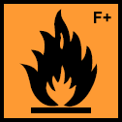
KİMYASALLARIN RİSK VE TEHLİKE İŞARETLERİ
F: Şiddetli alev alıcı
F+ : Çok şiddetli alev alıcı

Slide 71


Xn: Zararlı Madde
Xi: Tahriş Edici Madde

Slide 72
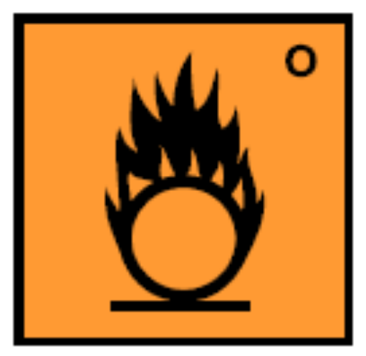

O: Oksitleyici
E: Patlayıcı

Slide 73

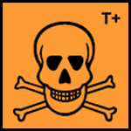
T : Zehirli
T+ : Çok Zehirli

Slide 74


N : Çevre için tehlikeli
C: Aşındırıcı (korozif)

